Slide 1
Proprietário
Login com imagem de fundo entrada de email e senha e verifica soma de 2 números aleatórios | Cadastro de Categorias com Código e Descrição | Cadastro de Produtos com Categoria, Código, Descrição, Imagem, Preço | Atualiza situação do pedido (em preparação / finalizado / entregue) | Consulta Cadastro de Clientes com consulta de Pedidos por Data mostrando situação de atendido e pagamento
Cliente
Login com imagem de fundo entrada de email e senha e verifica soma de 2 números aleatórios Se não existe o cliente então cria o cliente | Faz o pedido selecionando: - a categoria - o produto - a quantidade | Consulta de Pedidos por Data mostrando situação de atendido e pago

Slide 2
ESPETINHOS
LOGIN
Proprietário
Cliente
Categorias
Produtos
Faz Pedido
Consulta Pedidos
Atualiza Pedidos
Consulta Clientes e Pedidos

Slide 3
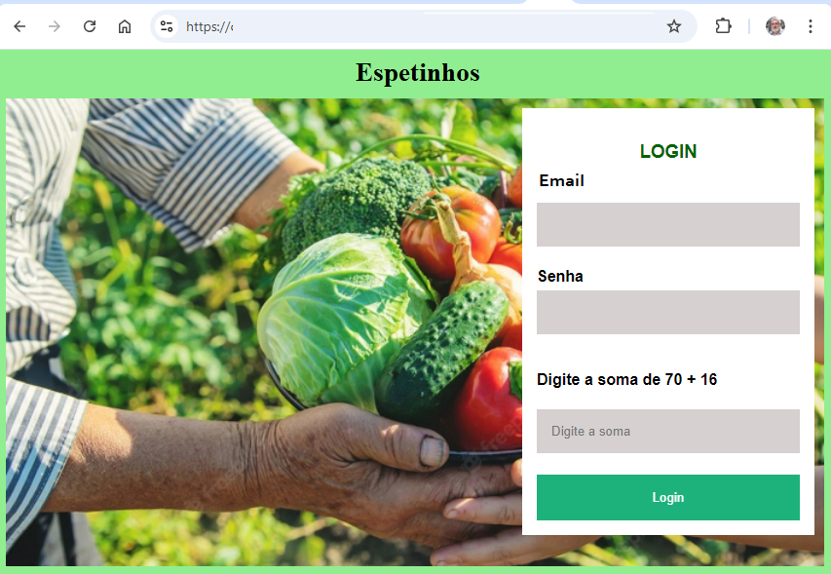
Login

Slide 4
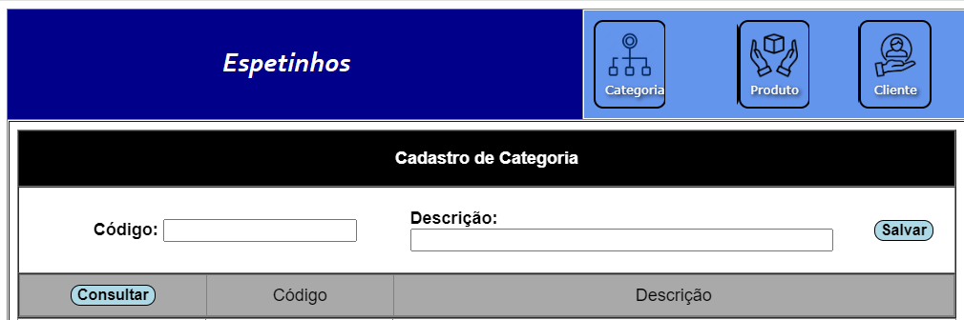
Proprietário - Cadastro de Categorias

Slide 5
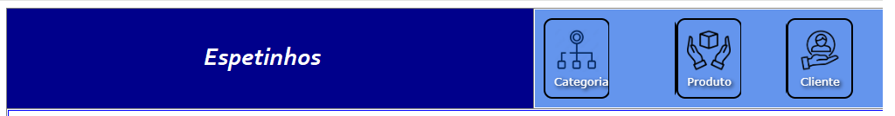
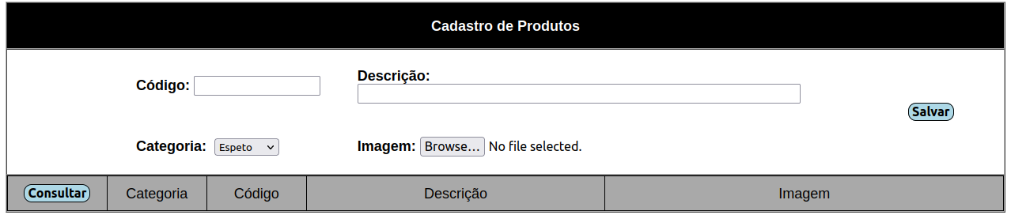
Proprietário - Cadastro de Produtos

Slide 6
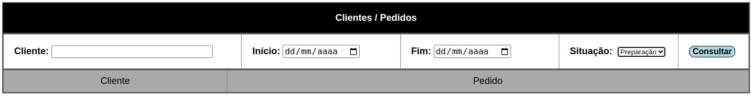
Proprietário - Consulta Cliente e Pedidos / Atualiza Pedidos

Slide 7
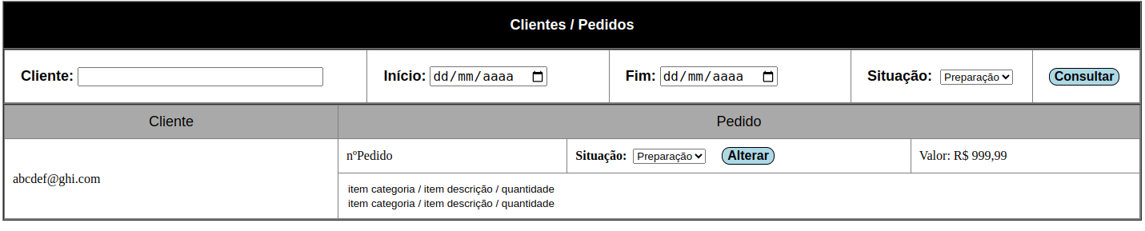
Proprietário - Consulta Cliente e Pedidos / Atualiza Pedidos

